Slide 1

Эффекты и механизмы социальной перцепции
Психология общения

Slide 2

Социальная перцепция
Социальная перцепция— восприятие, направленное на создание представления о себе, других людях, социальных группах и социальных явлениях. Термин был предложен Джеромом Брунером в 1947 году.
Перцепция – процесс восприятия, способствующий взаимопониманию участников общения.
В качестве синонима «восприятие другого человека» употребляется выражение «познание другого человека» ( А.А.Бодалев). В содержание этого понятия включается восприятие не только физических характеристик объекта, но и «поведенческих», т.е. формирование представления о его намерениях, мыслях, способностях, эмоциях, установках.

Slide 3
Механизмы межличностной перцепции
1) познание и понимание людьми друг друга (идентификация, эмпатия, аттракция);
2) познание самого себя в процессе общения (рефлексия);
3) прогнозирование поведения партнера по общению (каузальная атрибуция).

Slide 4
Идентификация
Идентификация – отождествление себя с партнером по общению («будь ты на моем месте…»). Мы в других видим то, что находится в нас самих. Этим способом люди пользуются в реальных ситуациях взаимодействия, когда предположение о внутреннем состоянии партнера по общению строится на основе попытки поставить себя на его место.

Slide 5
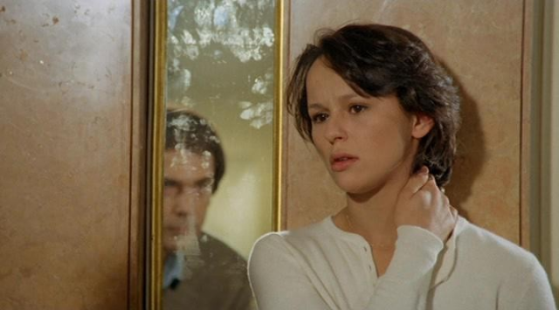
Какова роль идентификации?
«Идентификация» (от позднелатинского identifico – отождествлять), является процессом интуитивного отождествления, сравнения субъектом самого себя с другим человеком (группой людей), в процессе межличностной перцепции.
Термин “идентификация” является способом распознания объекта восприятия, в процессе уподобление ему...

Slide 6
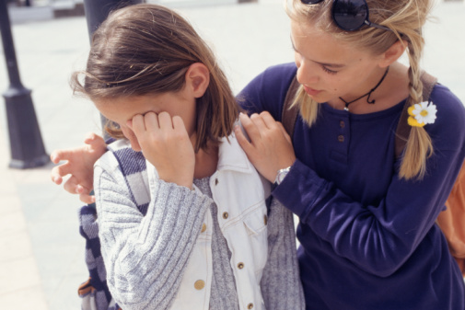
Что представляет собой эмпатия?
«Эмпатия», представляет собой способ понимания другого человека, основанный не на реальном восприятии проблем другого человека, а на стремлении эмоциональной поддержки объекта восприятия. Эмпатия – это аффективное “понимание”, основанное на чувствах и эмоциях субъекта перцепции. Процесс эмпатии в общих чертах сходен с механизмом идентификации, в обоих случаях присутствует умение поставить себя на место другого, взглянуть на проблемы с его точки зрения...

Slide 7
Эмпатия
Эмпатия – способность переживать те чувства, что свойственны партнеру по общению, способность к сочувствию, сопереживанию, способность эмоционально воспринять другого человека, проникнуть в его внутренний мир, принять его со всеми его мыслями и чувствами.
Эмпатия- это способность эмоционально воспринять другого человека, проникнуть в его внутренний мир, принять его со всеми мыслями и чувствами.

Slide 8
Механизм эмпатии
Это особый способ понимания человека через эмоциональное вчувствование или сопереживание
Бывает
когнитивная,
эмоциональная,
поведенческая

Slide 9
Механизм аттрации
Притягательность, привлекательность
Форма познания другого человека, основанная на возникновении к нему положительного чувства

Slide 10
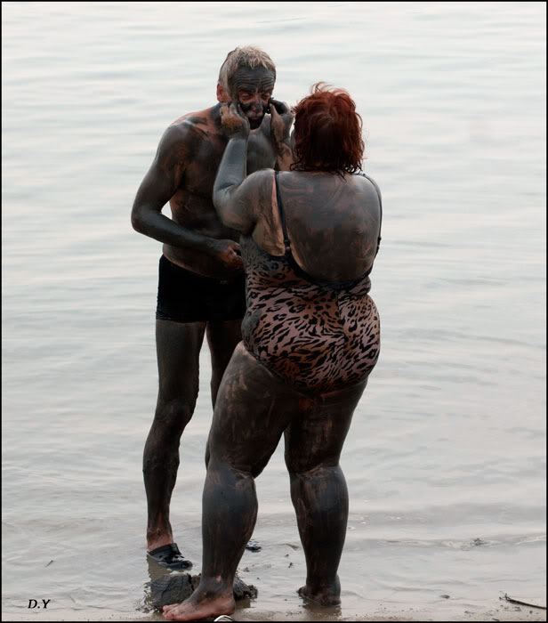
Что представляет собой аттракция?
«Аттракция» (от лат. attrahere – привлекать, притягивать), рассматривается как особая форма восприятия одного человека другим, основанная на устойчивом положительном отношении к человеку. В процессе аттракции люди не просто понимают друг друга, но формируют между собой определенные эмоциональные взаимоотношения. На основе различных эмоциональных оценок, образуется разнообразная гамма чувств: начиная от неприятия, чувства отвращения, к тому или иному человеку, до симпатии, и даже любви к нему...

Slide 11
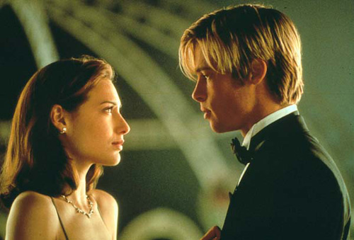
Что лежит в основе симпатии?
Симпатия (от греч. Sympatheia – влечение, внутреннее расположение) это устойчивое, положительное, эмоциональное отношение человека к другим людям или к группам людей, проявляющееся в доброжелательности, приветливости, оказанию внимания, восхищении. Симпатия побуждает людей к упрощенному взаимопониманию, к стремлению познавать собеседника в процессе общения. Любовь, наивысшая степень эмоционально-положительного отношения, воздействуя на субъект восприятия, любовь вытесняет все другие интересы субъекта…

Slide 12
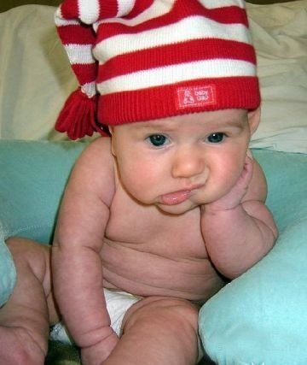
Что лежит в основе антипатии?
Антипа́тия (греч. αντιπάθεια, от αντι — «против», и πάθος — «страсть») — чувство неприязни, нерасположения или отвращения к кому-либо или чему-либо. Противоположно симпатии. Антипатия, как и симпатия, является во многом безотчётным чувством и не обусловливается волевым решением, но она может возникать и сознательно, в результате моральной оценки по отношению к тем людям, существам или явлениям, которые порицает принятая в данном обществе система взглядов.

Slide 13
Теория каузальной атрибуции
Каузальной атрибуцией называется стремление людей найти объяснение тому, что происходит с ними и вокруг них. Такие объяснения необходимы людям по разным причинам.
1. Когда человеку понятно то, что происходит с ним и вокруг него, он в состоянии управлять происходящим и по мере возможности избегать неприятных последствий, непредвиденных событий как для себя самого, так и для близких ему людей.
2. Человек в этом случае избавляется от чувства тревоги, связанного с непониманием происходящего.
3. Понимание происходящего позволяет человеку вести себя разумно в сложившейся ситуации, выбирать рациональный способ действий.

Slide 14
Каузальная атрибуция
КАУЗАЛЬНАЯ АТРИБУЦИЯ (от лат. causa - причина + attribuo - придаю, наделяю) - феномен социального восприятия. Заключается в интерпретации, приписывании причин действий другого человека в условиях дефицита информации о действительных причинах его действий. ДОМЫСЛИВАНИЕ!
Г. Келли выделил три типа атрибуции:
личностная атрибуция (причина приписывается человеку, совершающему действие);
объектная атрибуция (причина приписывается объекту, на который направлен поступок);
обстоятельственная атрибуция (причина приписывается обстоятельствам).
Каузальная атрибуция направлена на объяснение мотивов поведения – как собственного, так и чужого. Случается, что нужно провести анализ и дать прогноз поведения какого-то человека, однако данных для этого недостаточно. Поэтому причины и мотивы, которыми мог бы руководствоваться объект внимания, часто додумываются.

Slide 15
Виды каузальной атрибуции
интернальная (внутренняя)— это приписывание причин поведения собственным психологическим свойствам и особенностям человека,
экстернальная (внешняя) - это приписывание причин поведения человека внешним, не зависящим от него обстоятельствам.

Slide 16
На чем может основываться схема каузального поведения? (Г.Келли)
принцип обесценивания, заключающийся в недооценки главной причины, вследствие переоценки второстепенных причин;
принцип систематического искажения, возникающий в результате постоянного отклонения от норм формальной логики, при объяснении мотивов поведения людей;
принцип усиления, основанный на чрезмерном преувеличении конкретной причины поведения.
принцип ковариации, базируется на совпадении событий...
Каждый человек обладает системой схем причин поведения, и когда человек пытается объяснить причины поведения другого человека, это объяснение основывается на одной из существующих схем...

Slide 17
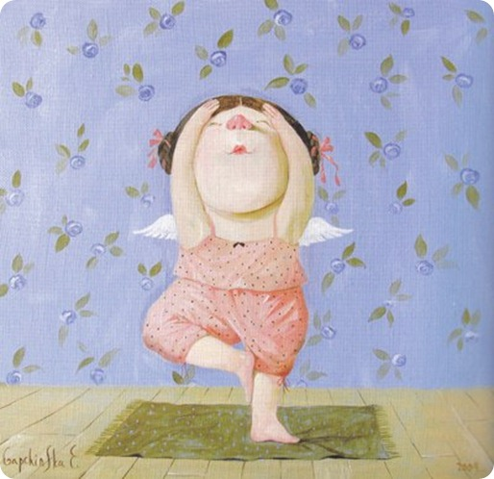
Что еще влияет на каузальное поведение?
Установки:
Позитивная установка - усиление позитивных качеств;
Негативная установка — усиление негативных качеств;
Адекватная установка...

Slide 18
Представления Ф. Хайдера об атрибуции
Общая атрибутивная теория исходит из представлений Ф. Хайдера. Эта теория предполагает следующий порядок событий.
1. Человек наблюдает за тем, как кто-то другой ведет себя в определенной социальной ситуации.
2. Из результатов своего наблюдения человек делает вывод об индивидуальных целях и намерениях наблюдаемого им человека на основе восприятия и оценки его действий.
3. Человек приписывает наблюдаемому определенные психологические свойства, объясняющие отмеченное поведение.

Slide 19
Ошибки атрибуции
Фундаментальной ошибки атрибуции (связана с приписыванием причины внешним или внутренним обстоятельствам, при этом их «шансы» является примерно одинаковыми).
Ошибки атрибуции, связанные с тем, нравится человек или нет. Здесь действуют свои закономерности, которые, в частности, могут проявляться в следующем:
• если человек совершил хороший поступок, то он склонен объяснять его собственными достоинствами, а не влиянием ситуации;
• если совершенный человеком поступок плох, то он, напротив, больше склонен объяснять его воздействием ситуации, а не собственными недостатками.
Когда человеку приходится давать объяснение действиям других людей, то он, как правило, поступает следующим образом.
1. В случае если хороший поступок совершил человек, который данному индивиду несимпатичен, такой поступок объясняется влиянием ситуации, а не личными достоинствами того человека, который его совершил.
2. Если хороший поступок совершил человек, который данному индивиду симпатичен, то он будет склонен объяснять его собственными достоинствами совершившего поступок человека.
3. Если плохой поступок совершен тем человеком, который данному индивиду антипатичен, то он объясняется личными недостатками совершившего его человека.
4. Если же плохой поступок совершен человеком, который оценивающему его индивиду симпатичен, то в данном случае соответствующий поступок объясняется со ссылками на сложившуюся ситуацию, а не на недостатки совершившего его человека.
Еще одна распространенная ошибка каузальной атрибуции заключается в том, что человек, объясняя причины чего-либо, ищет и находит их именно там, где он их искал. Имеется в виду тот факт, что если человек определенным образом настроен, то этот настрой неизбежно проявится в том, каким образом он будет объяснять происходящее.

Slide 20
Рефлексия
Рефлексия- всякое размышление человека, направленное на анализ самого себя (самоанализ) - собственных состояний, своих поступков и прошедших событий.
Р.- способность взглянуть на себя глазами партнера по общению.
Это своеобразный удвоенный процесс зеркальных отношений друг друга, глубокое, последовательное взаимоотражение, содержанием которого является воспроизведение внутреннего мира партнера по взаимодействию.
Основными ошибками рефлексивного понимания являются некоторые типичные искажения представлений о другом человеке, которые называются психологическими эффектами.

Slide 21
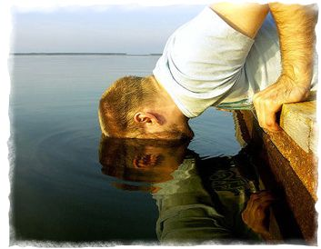
Какова роль рефлексии?
«Рефлексия» – механизм социальной перцепции, позволяющий человеку во время общения, познавать самого себя, исходя из самооценки своего поведения. То есть в процессе общения человек представляет себя на месте собеседника и таким образом как бы со стороны оценивает себя, и тем самым имеет возможность корректировать свое поведение. Этот механизм помогает не только понять собеседника, но и позволяет предположить насколько собеседник понимает вас...

Slide 22
Эффект Барнума
Склонность человека принимать за чистую монету описания или общие оценки своей личности, если они преподносятся в научном, магическом или ритуальном контекстах.
(«У нас есть что-нибудь для каждого»)
Важны 4 условия:
1. Субъект убежден, что описание применимо только к нему
2. Расплывчатая характеристика
3. Субъект убежден в авторитетности сформулировавшего описание
4. В описании должны быть преимущественно позитивные характеристики

Slide 23
Эффект бумеранга
При некоторых воздействиях источника информации на аудиторию или отдельных лиц, получается результат, обратный ожидаемому
(когда источник информации устарел, неприятен, если он слишком давит…возникает реактивное сопротивление)

Slide 24
Эффект бумеранга
«Эффект бумеранга».
Информация, которая человеку неприятна или передается тем, кто ему неприятен, может не только не переубедить его, а, напротив, еще больше укрепить в его «заблуждении». Так, девушка, встретив неприятную ей знакомую и услышав от нее, что ее новое платье не очень хорошо смотрится, утверждается в мысли о том, что платье прекрасное, а знакомая так говорит «от злости», «от зависти» или отчего-нибудь еще.

Slide 25
Эффект первого впечатления
При оценке человека или черт его характера придается наибольшее значение первому впечатлению (наибольшее влияние придается внешности – 55%, характеристикам голоса – 38%, содержанию речи – 7%).
При этом, все последующие впечатления о человеке, противоречащие созданному образу, чаще всего отбрасываются как случайные или нехарактерные

Slide 26
Эффект края
Из предъявляемых субъекту сигналов для восприятия, те, что находятся в начале и в конце, запоминаются быстрее, чем те, которые находятся в середине

Slide 27
Эффект края
«Эффект края»(на него обратил внимание немецкий ученый Эббингауз) - ряд последовательно предоставляемой информации, когда крайние звенья - первая и последняя информация - запоминаются лучше и оказываются значимее, чем та, что в середине.
В применении к общению это означает: по отношению к незнакомому человеку наиболее существенными и особенно весомыми являются первые впечатления, а по отношению к знакомому - последние новости.
Этот эффект следует особенно учитывать учителю: первое впечатление, которое он произведет на детей, в значительной степени определит их последующие взаимоотношения.

Slide 28
Эффект ореола (Halo effect)
Распространение общего оценочного впечатление о человеке на восприятие его поступков и личностных качеств (эксперименты Торндайка, Нисбетта и Уилсона; в сфере бизнес-анализа описан Ф. Розенцвейгом),
Создание имиджа (эффект «звездного» ореола)

Slide 29
Эффект ореола
Галоэффект (эффект ореола, эффект нимба) — общее благоприятное или неблагоприятное мнение о человеке.
Феномен заключается в искажающем влиянии эмоционально-заряженной информации. Так, если мы получаем какую-либо очень волнующую нас информацию о человеке, например, о его судимости или недостойном поступке, то у нас формируется доминирующая отрицательная установка, занижающая реальные достоинства этой личности.
Напротив, если человеку приписывается какое-либо ценное свойство, то в восприятии окружающих людей он начинает полностью отождествляться с последним.
Например, положительные качества человека, наделенного властью или богатством, значительно переоцениваются.
(Вероятно, поэтому богатые мужчины пользуются такой популярностью у юных красавиц).

Slide 30
Эффект проекции
Приписывание определенных качеств партнеру по общению (как правило, мы приписываем другим свои качества, то есть то, что мы находим в себе)
Бывает:
атрибутивная
защитная

Slide 31
Эффект средней ошибки
Стремление нивелировать сгладить резкие черты собеседника

Slide 32
Эффект первичности и новизны
Важность определенного порядка поступления информации о человеке для формирования представления о нем
Эффект первичности важен, когда мы воспринимаем нового человека, эффект новизны – когда мы имеем дело с уже известным нам человеком

Slide 33
Эффект незаконченного, незавершенного действия
Б.В. Зейгарник
Запоминаются те люди, с которыми не завершены какие-то дела, какие-то отношения

Slide 34
Эффект ингруппового фаворитизма и аутгрупповой враждебности (дискриминации)
Членом «собственной» группы приписываются более положительные черты, чем членам «чужой» группы

Slide 35
Влияние опыта и принцип ассоциаций
Мы ищем в прошлом опыте информацию и пытаемся найти ассоциации данного человека с той информацией, которая у нас уже есть
(исследование супружеских пар: чем больше у человека положительных ассоциаций с его супругом(ой), тем выше прогноз его счастливой семейной жизни)

Slide 36
Эффект снисходительности
«Эффект снисходительности»- щедрая, иногда излишняя благожелательность при восприятии и оценивании другого человека. Этот эффект чаще всего наблюдается у тех, кто получает постоянную эмоциональную поддержку со стороны других людей, кто не тревожен, внутренне уверен в себе. Если человек не уверен в себе и с трудом сохраняет приемлемое о себе представление, он бессознательно стремится принизить других, чтобы в собственных глазах казаться выше.
Марк Твен писал: «Избегайте тех, кто старается подорвать вашу веру в себя. Эта черта свойственна мелким людям. Великий человек, наоборот, внушает вам чувство, что и вы можете стать великим».

Slide 37
Эффект контраста
«Эффект контраста», или склонность подчеркивать у других противоположные себе черты.
Например, застенчивым людям все остальные кажутся более раскованными и легкими в общении, чем это есть на самом деле.

Slide 38
Эффект гипервзыскательности
Эффект гипервзыскательности — руководитель гипертрофирует негативные черты подчинённых и недооценивает позитивные
(характерно для руководителя авторитарного стиля).

Slide 39
Эффект физиогномической редукции
Эффект физиогномической редукции — вывод о присутствии психологической характеристики делается на основе черт внешности.

Slide 40
Эффект красоты
Эффект красоты — внешне более привлекательному человеку приписывается больше положительных черт.

Slide 41
Эффект ожидания
Эффект ожидания — ожидая от человека определённой реакции, мы провоцируем его на неё.

Slide 42
Эффект плацебо
Плацебо – один из подвидов «опиума для народа», пустышка, которая обеспечивает субъективное улучшение самочувствия больного, основанного лишь на вере в эффективность вещества.
Эффект такой обусловлен естественной внушаемостью каждого человека, которая усиливается и внешними факторами – например, агрессивной, навязчивой рекламой, мнением квалифицированного врача или высокой ценой.

Slide 43
Впервые эффект плацебо был исследован и описан не так давно – в 1955 году американский анестезиолог Бичер провел несколько исследований, которые подтвердили, что в 35 случаях из тысячи пациенты чувствовали значительное улучшение состояния здоровья после использования лекарств-пустышек. А впервые подобный эффект анестезиолог отметил еще во время войны – раненые, в случае отсутствия морфия, получали вместо него обычный физиологический раствор. При этом больным говорилось, что каждая инъекция – это морфий, что и обеспечивало им ощущение исчезновение болей.

Slide 44
Эффект ноцебо
- противоположный плацебо эффект, который чаще всего наблюдается у слишком мнительных людей и ипохондриков: пустышка провоцирует легкий дискомфорт или паническую атаку, что классифицируется как псевдопобочный эффект.
Но стоит знать, что эффект ноцебо может развиться у слишком мнительных людей и при приеме реальных лекарственных препаратов – человек очень боится побочных эффектов и, естественно, у него «появляются» все сразу.

